Slide 1
CÁC THÀNH VIÊN CỦA NHÓM 2:
Nhóm trưởng, quản lý chung: Trần Hữu Phước
Tra cứu, tìm hiểu kỹ thuật chăm sóc cây trồng và canh tác đất:
Vũ Trần Mai Anh Trần Phượng Vy Vũ Nguyễn Thiên Kiều
Chăm sóc, theo dõi cây hàng ngày: Lưu Nam Phụng Hoàng Ngọc Triều Vỹ Nguyễn Thị Thu Thủy Nguyễn Trần Nhật Vũ
Bón phân, chụp và ghi hình ảnh cây qua từng thời kì: Nguyễn Thị Trúc Loan Trần Thị Kiều Trinh

Slide 2
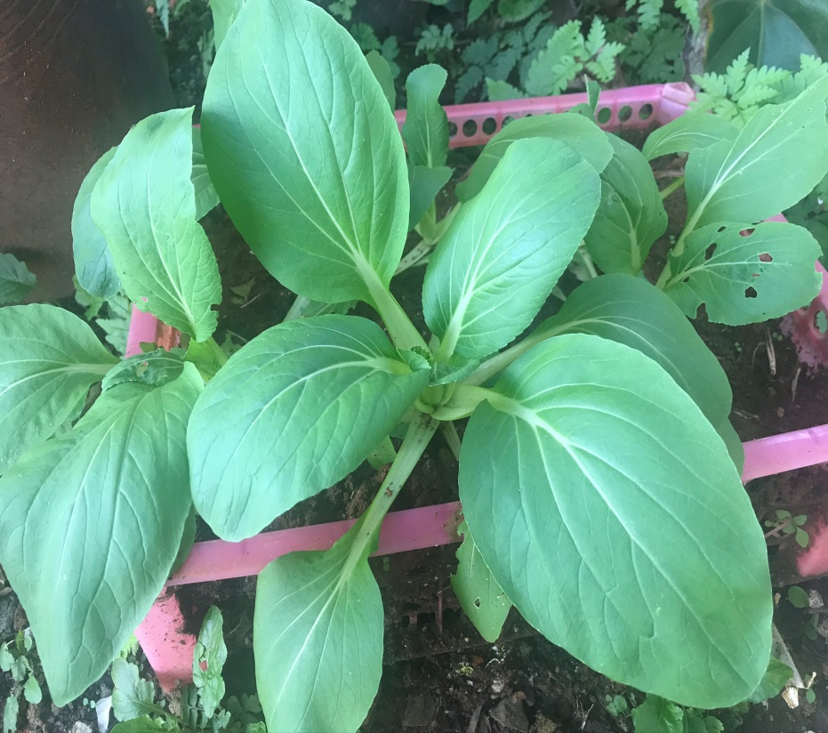
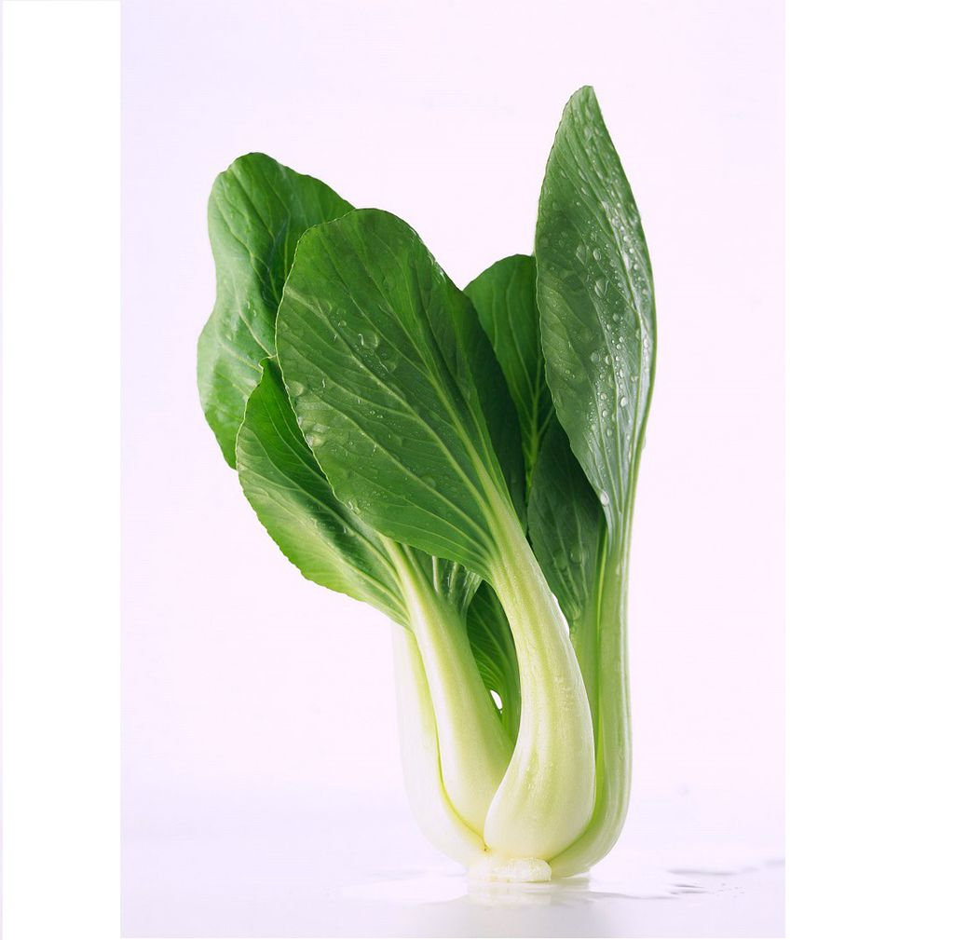
DỰ ÁN GIÁO DỤC STEM: CHỦ ĐỀ PHÂN BÓN HÓA HỌC VÀ RAU SẠCH
Nhiệm vụ: TRỒNG RAU CẢI THÌA THEO PHƯƠNG PHÁP ĐỊA CANH

Slide 3
Cây cải thìa/chíp (Brassica rapa chinensis)
Đặc tính cơ bản
Kỹ thuật làm đất và bón phân
Kỹ thuật chăm sóc cho rau sạch và an toàn

Slide 4
I. ĐẶC TÍNH CƠ BẢN:
Có thể trồng được quanh năm, mùa khô cho năng suất cao hơn mùa mưa.
Thích hợp trên nhiều loại đất khác nhau.
*Thu hoạch:
Qua vườn ươm: 18-25 ngày.
Gieo hạt: 40-60 ngày.

Slide 5
II. Kỹ thuật làm đất và bón phân
Làm đất:
+ Làm đất cho tơi xốp, thoát nước tốt, phơi ải đất nếu có điều kiện.
+ Có thể bón vôi, lót trước khi trồng để diệt mầm bệnh và tăng dinh dưỡng cho cây.

Slide 6
Bón phân:
+ Tưới nước hàng ngày.
+ Sau khi cây “ăn rễ” thì bắt đầu bón thúc, phân chuồng hoặc phân hữu cơ là tốt nhất. Lặp lại mỗi 7-10 ngày.
Tại sao lại sử dụng phân hữu cơ và việc sử dụng phân hữu cơ có tác dụng gì?

Slide 7
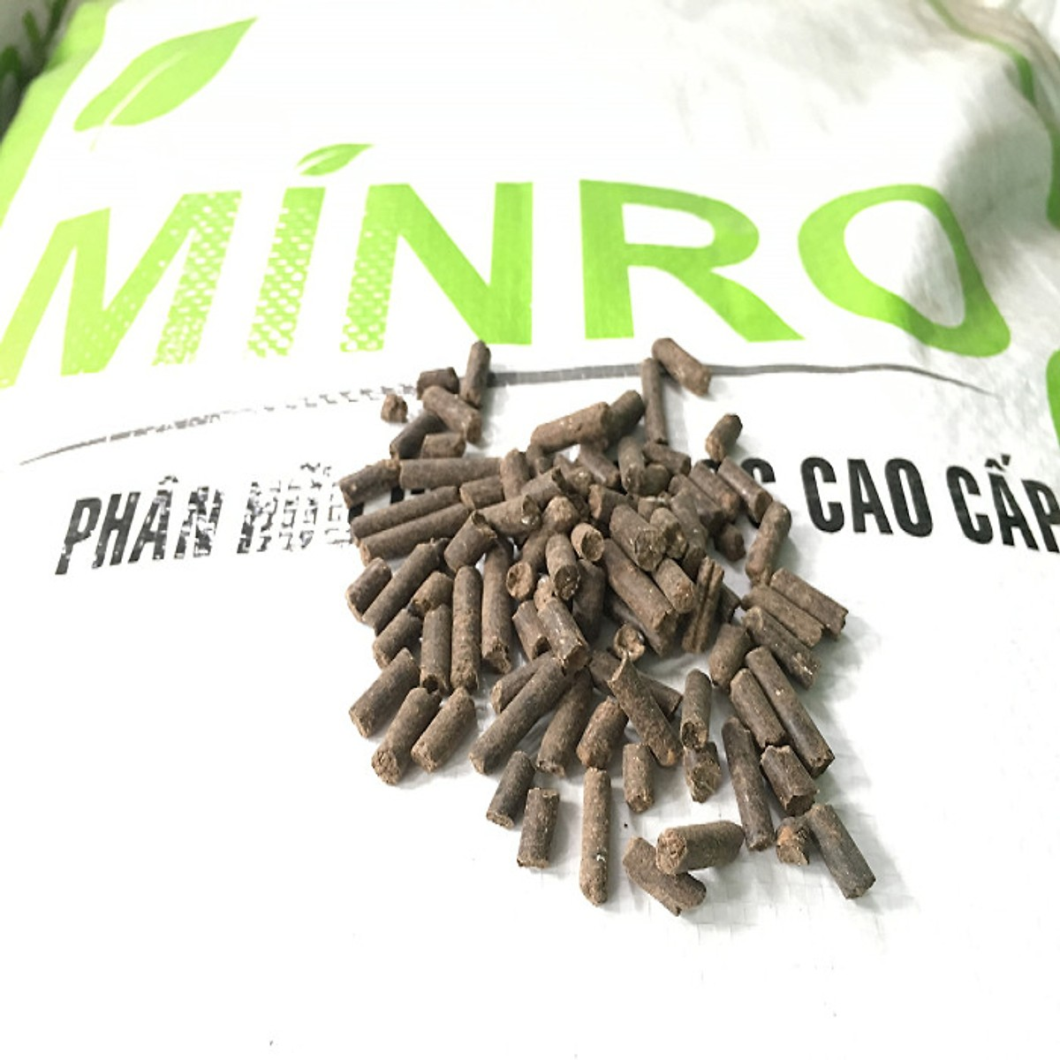

Slide 8
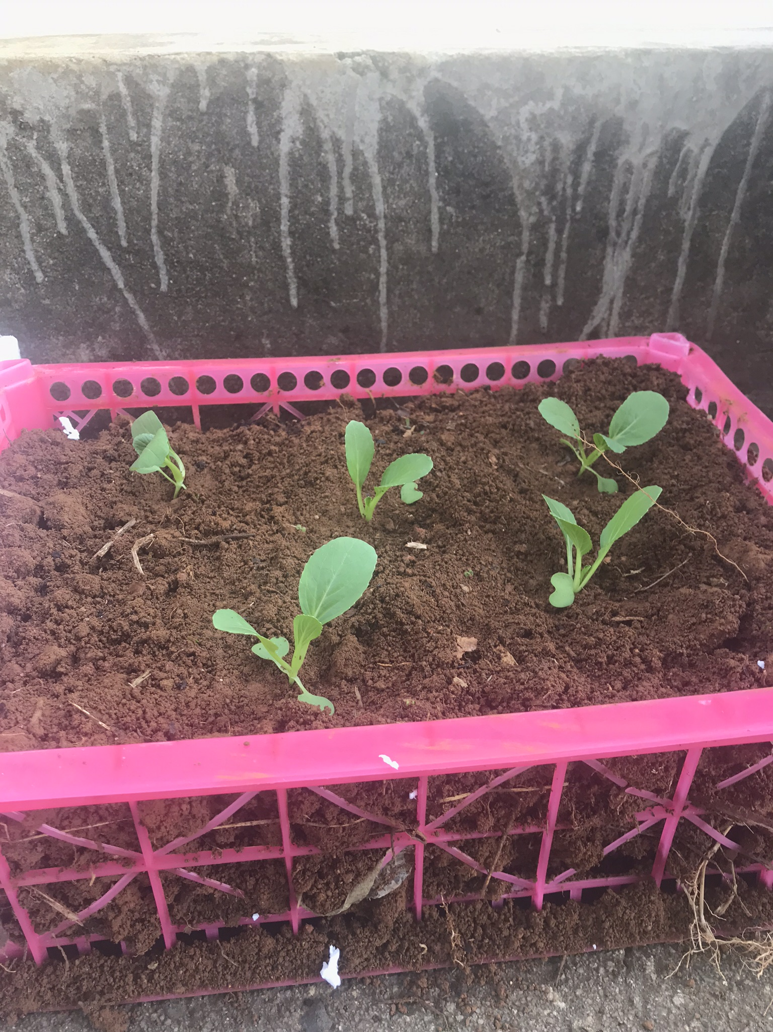
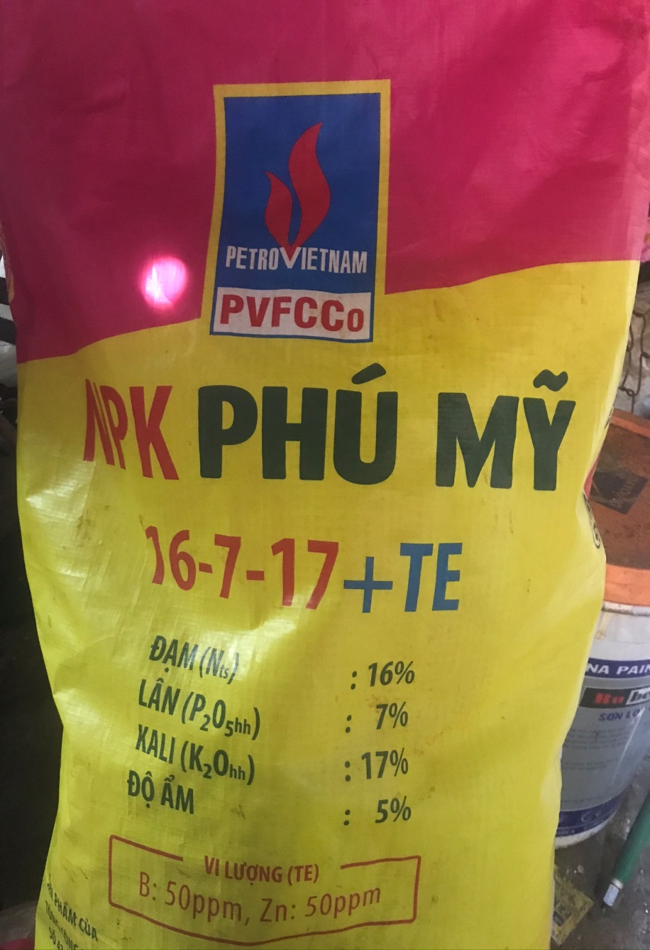
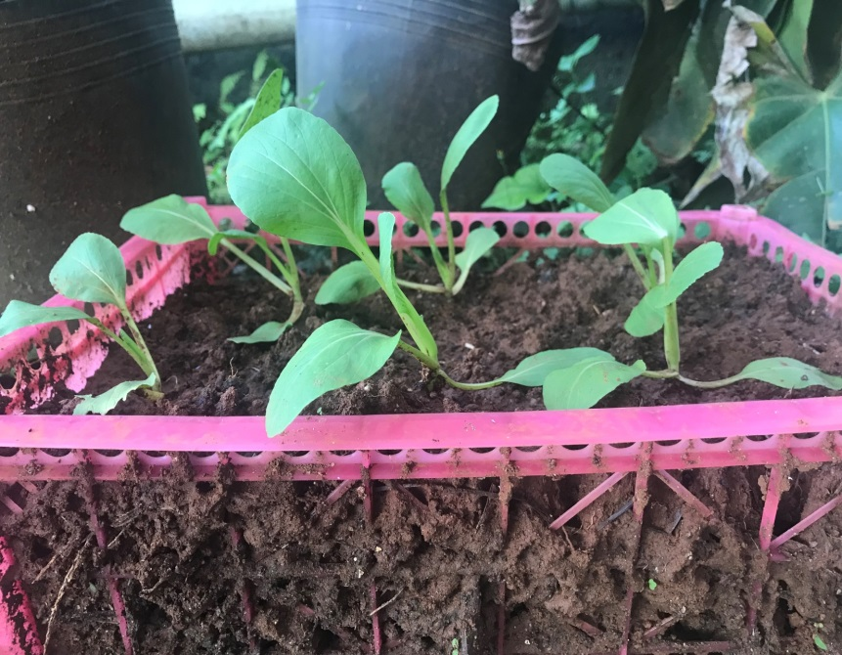

Slide 9
Liều lượng:
- Trên bao bì: 150kg-200kg/hecta.
- Diện tích thực tế: 1500 cm² = 0.15 m²
Liều lượng phải dùng: 2-3g.
Hòa tan vào nước và tưới đều vào gốc, không tưới lên lá để tránh cháy lá.

Slide 10
III. Kỹ thuật chăm sóc cây trồng
- Áp dụng các kỹ thuật theo tiêu chuẩn VietGap:
+ Thân thiện với môi trường.
+ An toàn thực phẩm.
+ An toàn cho người lao động.
+ Biết được nguồn gốc, xuất xứ của sản phẩm.

Slide 11
- Dự án được tạo lập từ những nguyên liệu đơn giản, dễ tìm, giá rẻ (thùng xốp, khay nhựa, đất sau nhà…).
- Không được bón phân trong khoảng 2 tuần trước khi thu hoạch.
- Không sử dụng thuốc trừ sâu.
- Sau mỗi lần chăm sóc phải vệ sinh tay chân thật sạch sẽ để tránh nguy hiểm.
- Có điều tra nguồn gốc của sản phẩm.

Slide 13
*Kỹ thuật chăm sóc hàng ngày:
Tưới nước vừa đủ (quan trọng nhất).
Quan sát, ngắt bỏ lá sâu, lá hư nặng và bắt ốc, sâu hại.
Nhổ cỏ, xới đất định kì.
Bón phân định kì 2 tuần/ lần.

Slide 14
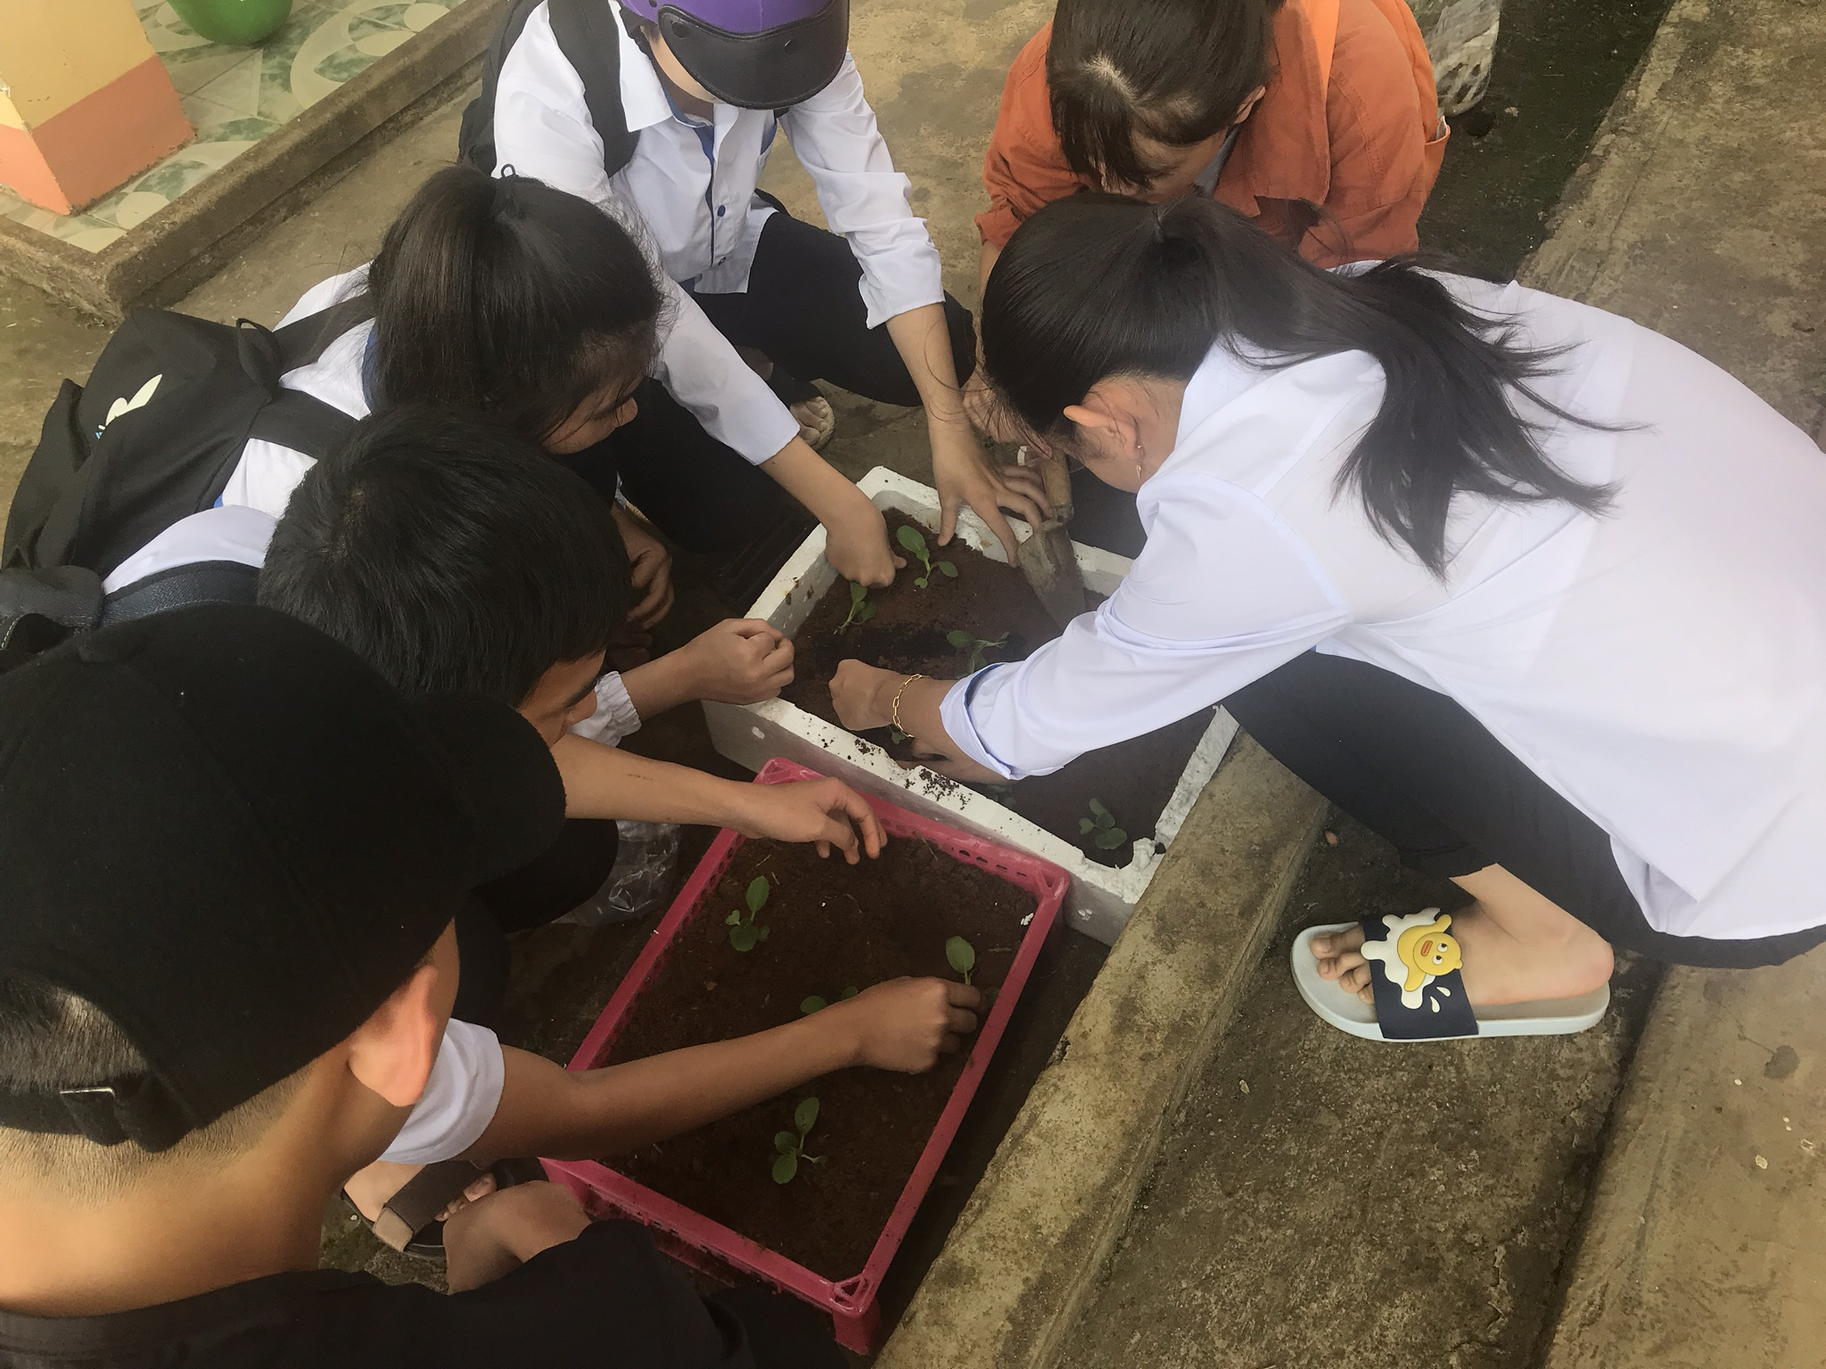

Slide 17
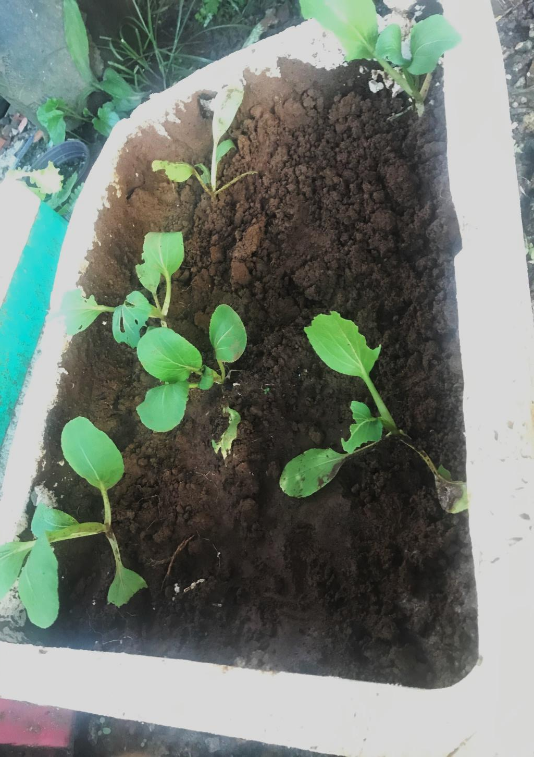

Slide 20
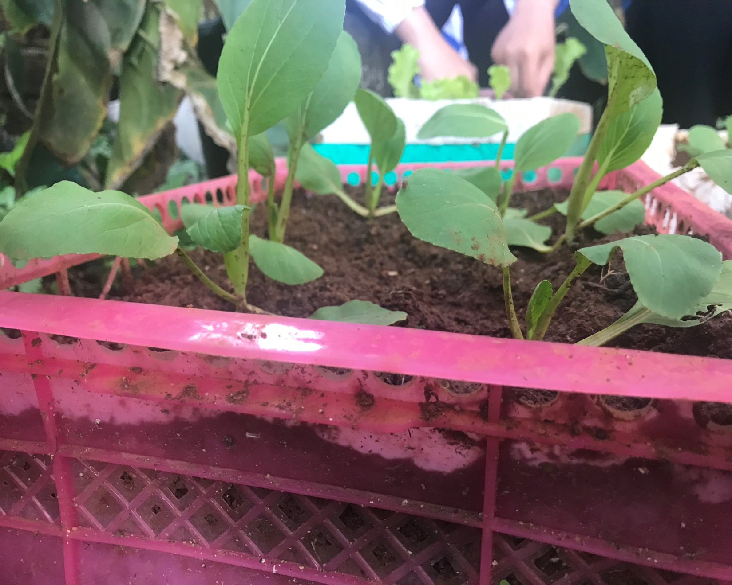

Slide 22
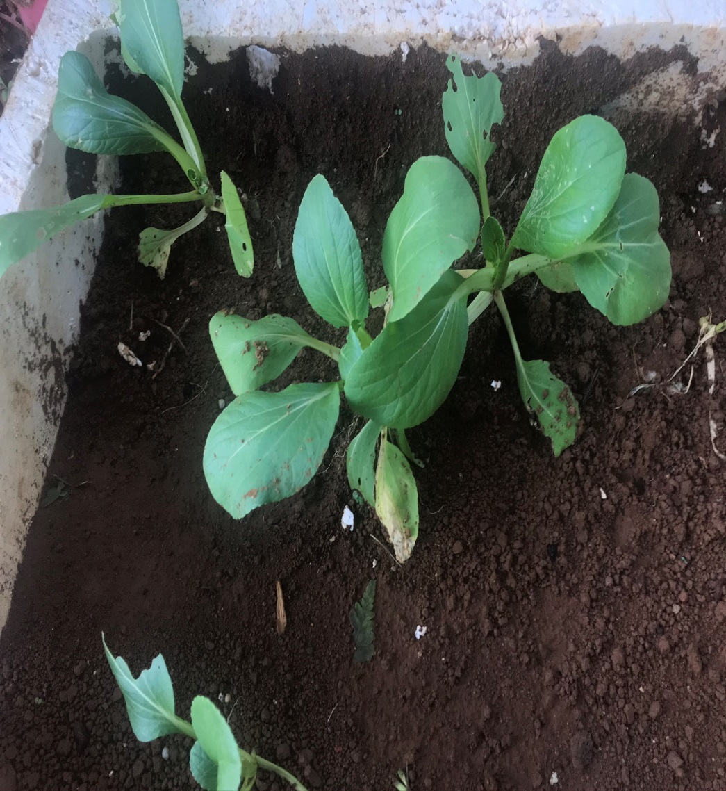

Slide 23
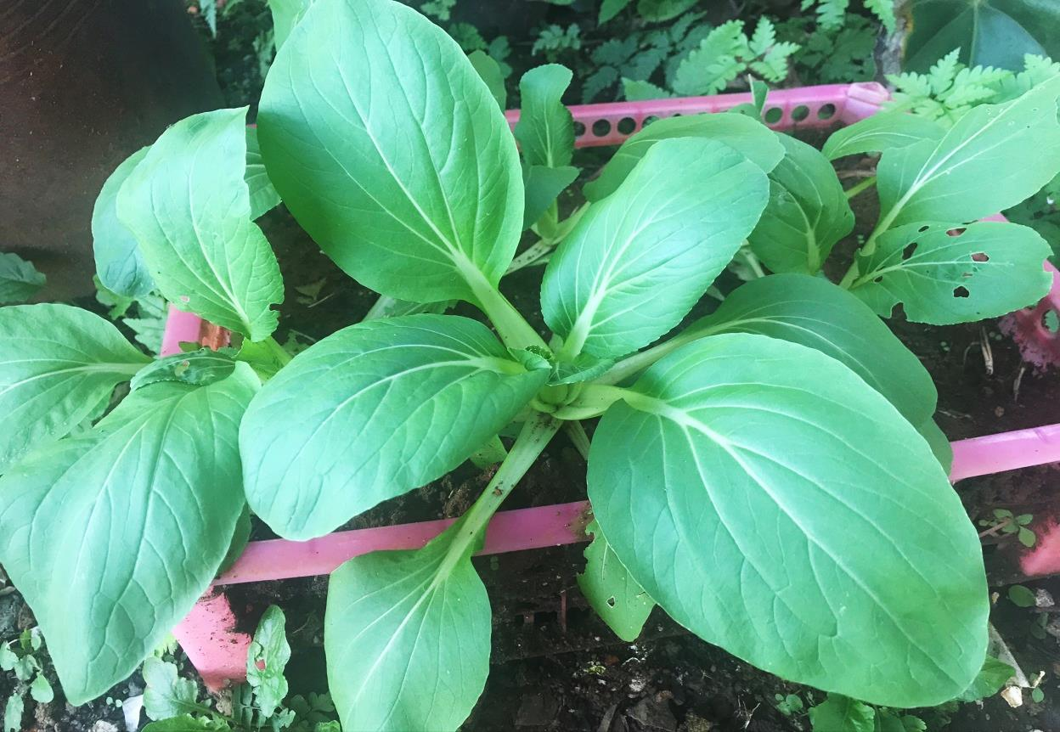
Trước:
Sau:

Slide 24
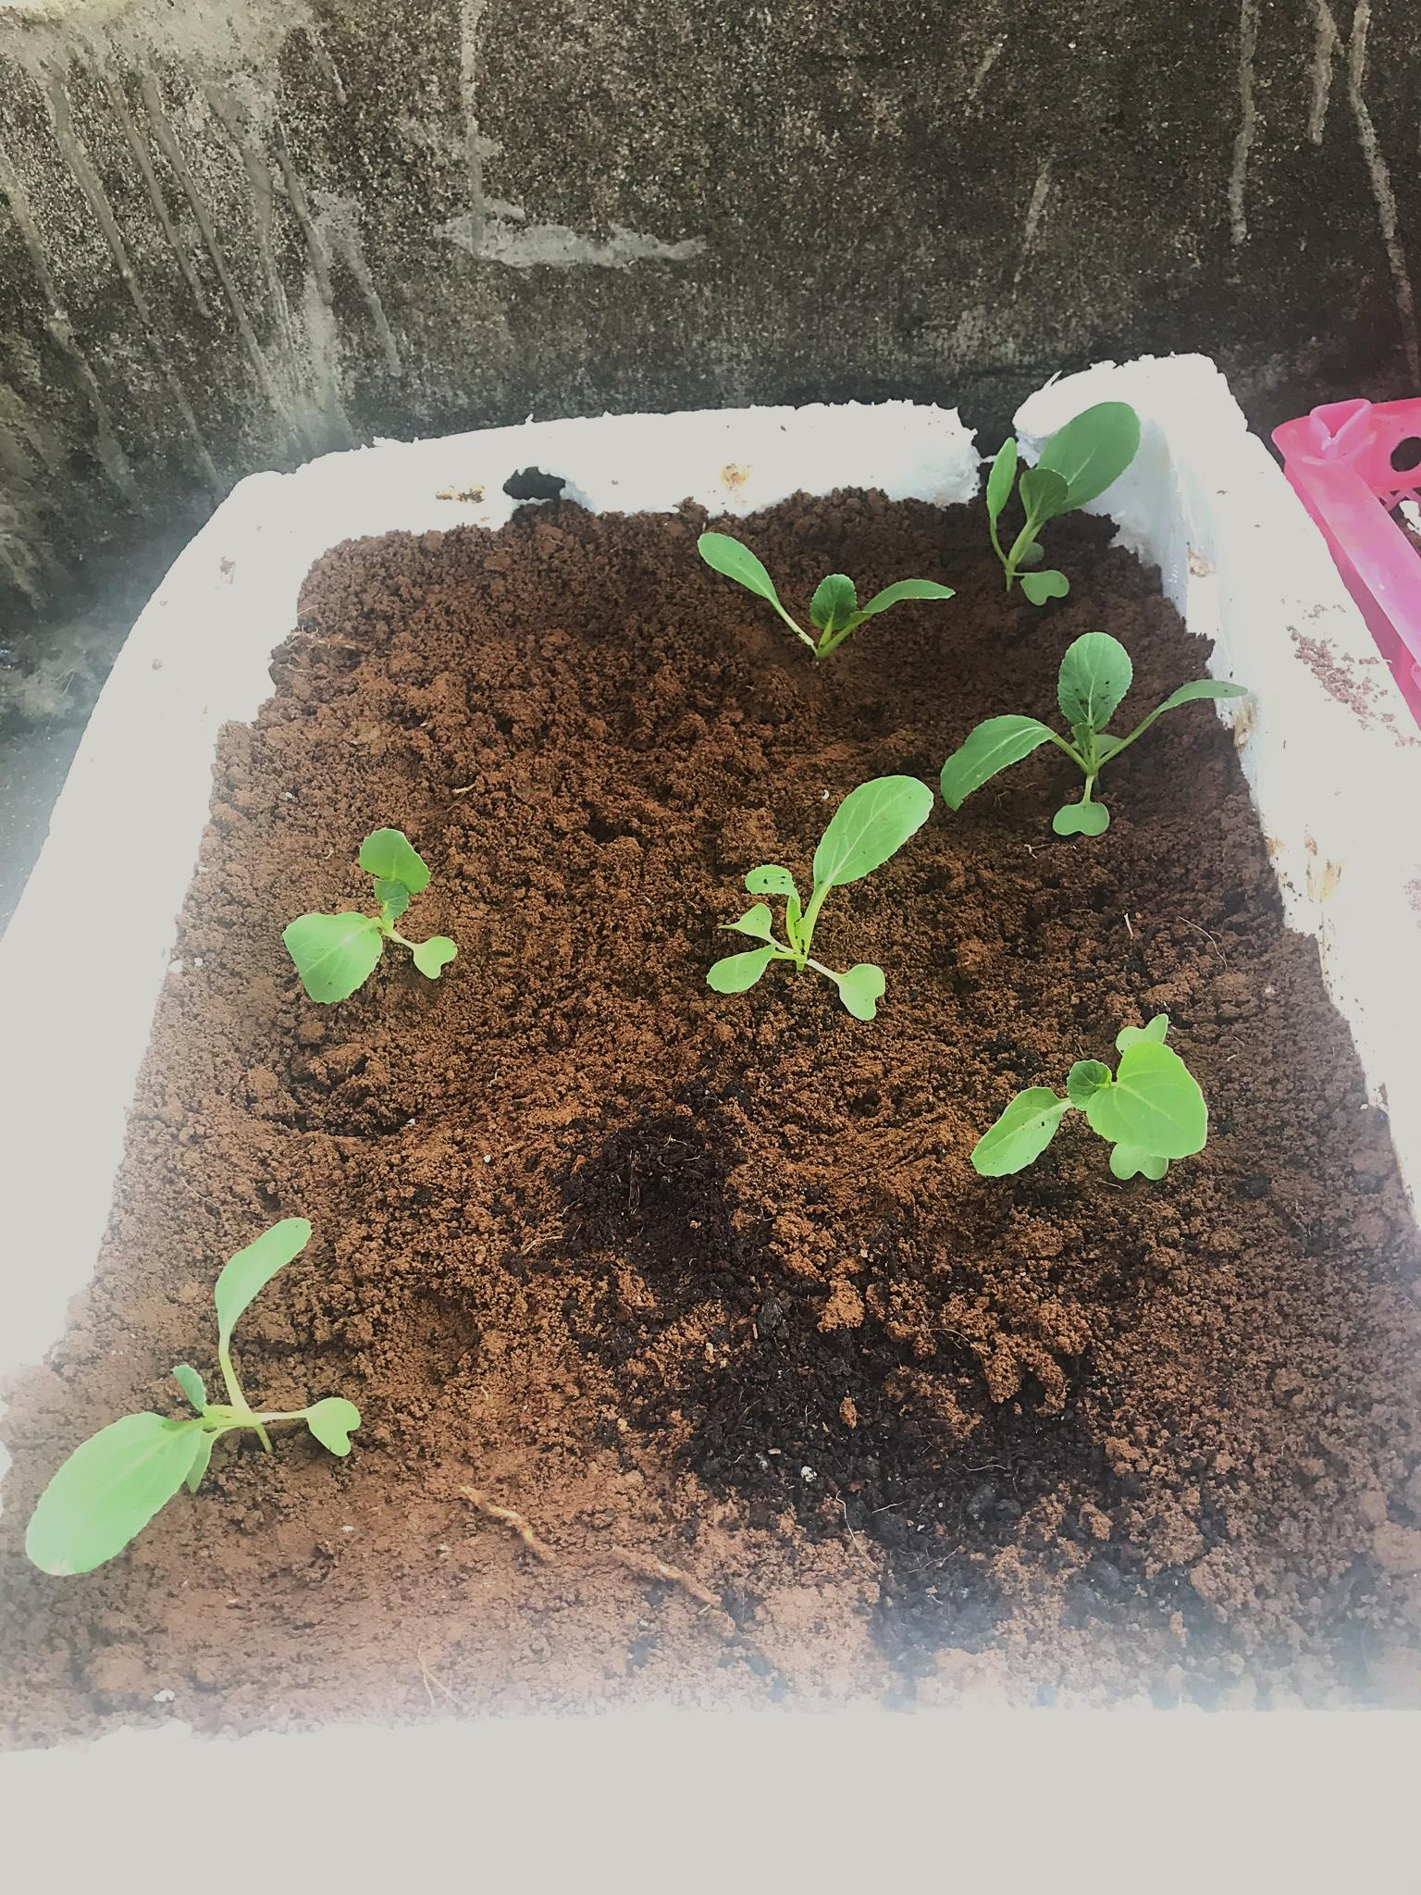
Trước:
Sau:

Slide 25
Nhận xét

